Slide 1
Мультимедийное дидактическое пособие для детей старшего дошкольного возраста
Трус не играет в хоккей!

Slide 3
МОЛОДЕЦ!

Slide 4
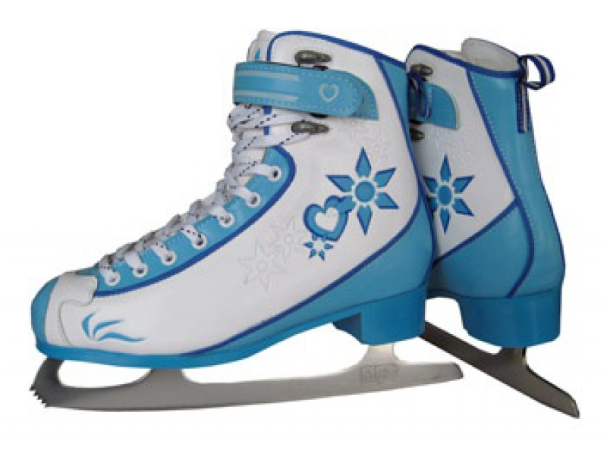

Slide 5
МОЛОДЕЦ!

Slide 6
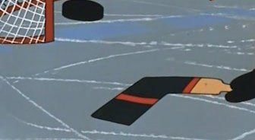
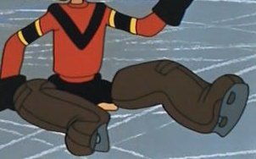
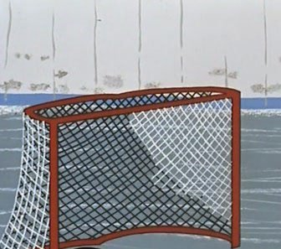
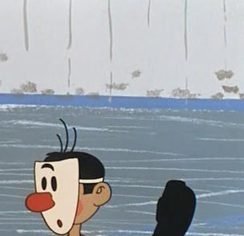

Slide 7
МОЛОДЕЦ!

Slide 8
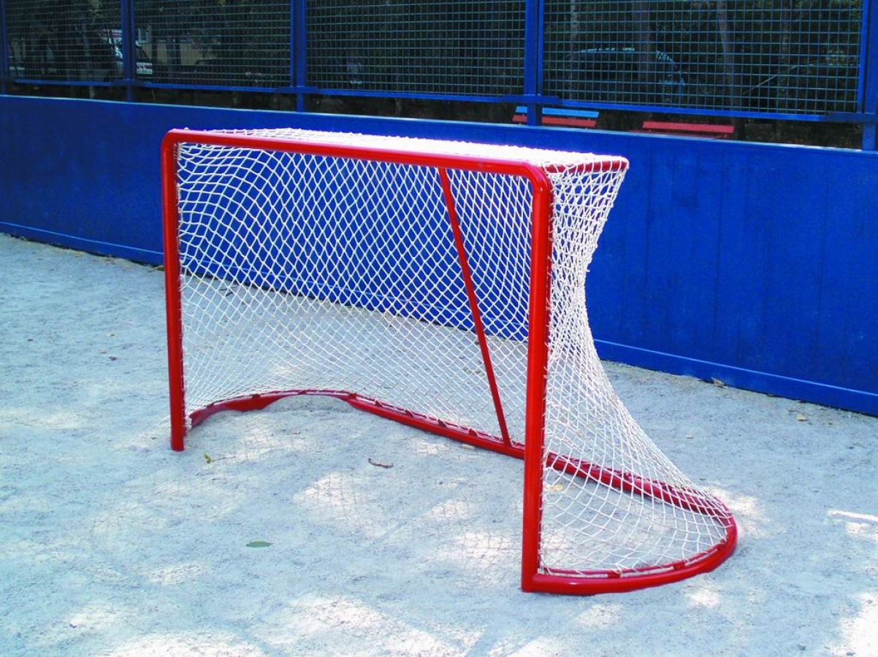
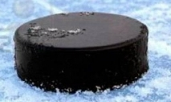

Slide 9
МОЛОДЕЦ!

Slide 10
4
5

Slide 11
Молодец!

